Slide 1
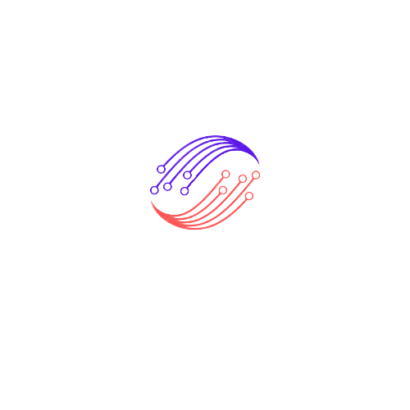

TISS-APP
Mokaddem Samir | CDA | La Plateforme

Slide 2
SOMMAIRE
Introduction
Construction du projet
Technologie mis en place
Arborescence du projet
Construction du frontend
Implémentation du backend
Construction du Panel-Admin
Présentation du projet
Notes:
Insérez une carte de votre pays.

Slide 3
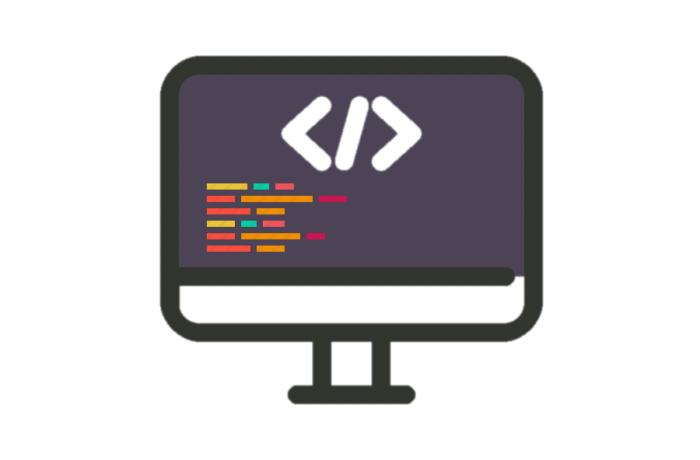
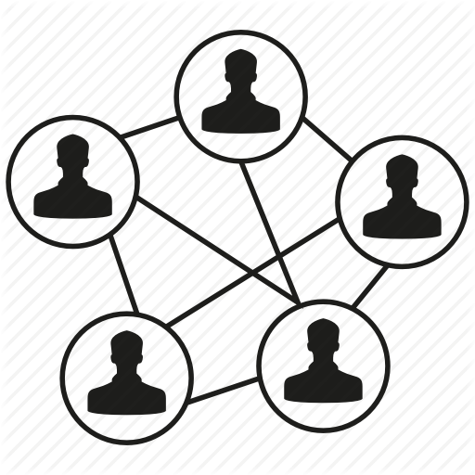
I. Introduction
L’objectif du projet est de faire un réseau social pour une entreprise afin que les utilisateurs afin qu’il puisse avoir des interactions dans un chat de manière rapide et efficace.
Ce projet permettra de faciliter les interactions entre les salariés en interne.
Notes:
Insérer une image représentant l’une caractéristiques géographiques de votre pays.

Slide 4
I. Introduction
Exigences et recommandation du client :
L’utilisateur devra s’inscrire et se connecter avec une connexion sécurisée.
Seul l’utilisateur qui a créé une publication est capable de la supprimer.
Un administrateur est capable de gérer les publications des utilisateurs.
Respect des normes RGPD pour la sécurisation des données et OWASP.
Un utilisateur doit pouvoir avoir poster un ou plusieurs messages
Notes:
Insérer une image représentant l’une caractéristiques géographiques de votre pays.

Slide 5

I. ENGLISH PRESENTATION
Mobile app
Technologie
Create a social network for company
Node Js with Sequelize
Fast and efficient interaction
React Native
Improve employee reaction
Nuxt framework
This application is delivred by Salim, Tchéssy, Ismail and me
Notes:
Insérer une image représentant l’une caractéristiques géographiques de votre pays.

Slide 6

I. ENGLISH PRESENTATION
Objective:
New skills language
Complete Application functional
Collaboration with team member
Notes:
Insérer une image représentant l’une caractéristiques géographiques de votre pays.

Slide 7
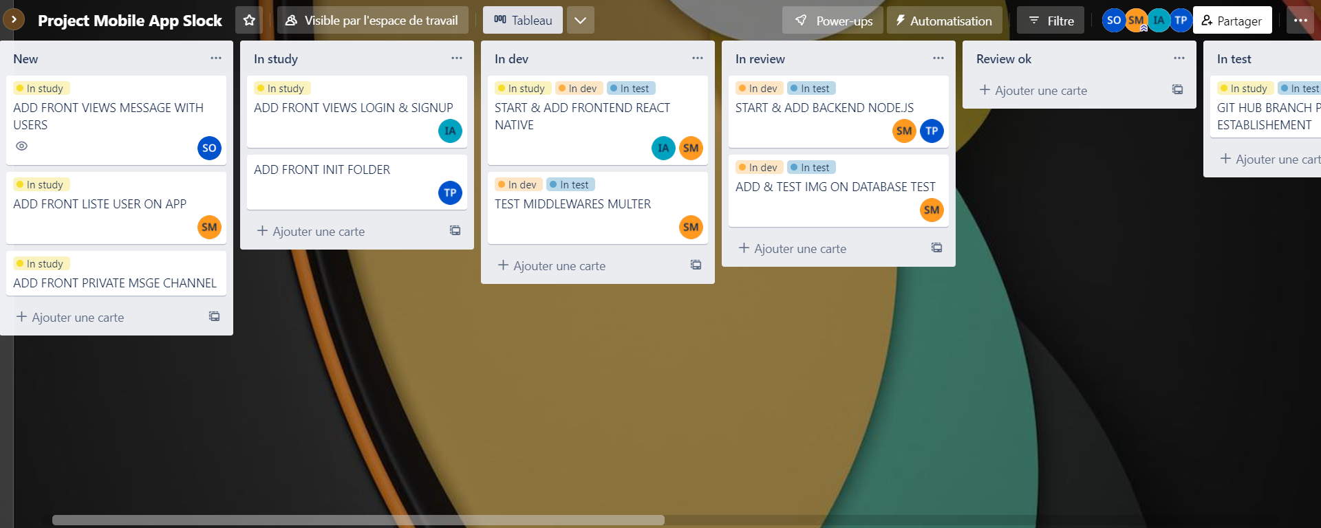
II. Construction du projet
Nous avons utilisé Trello afin de gérer et attribuer nos différentes tâches dans ce projet
Notes:
Insérer une image représentant l’une caractéristiques géographiques de votre pays.

Slide 8
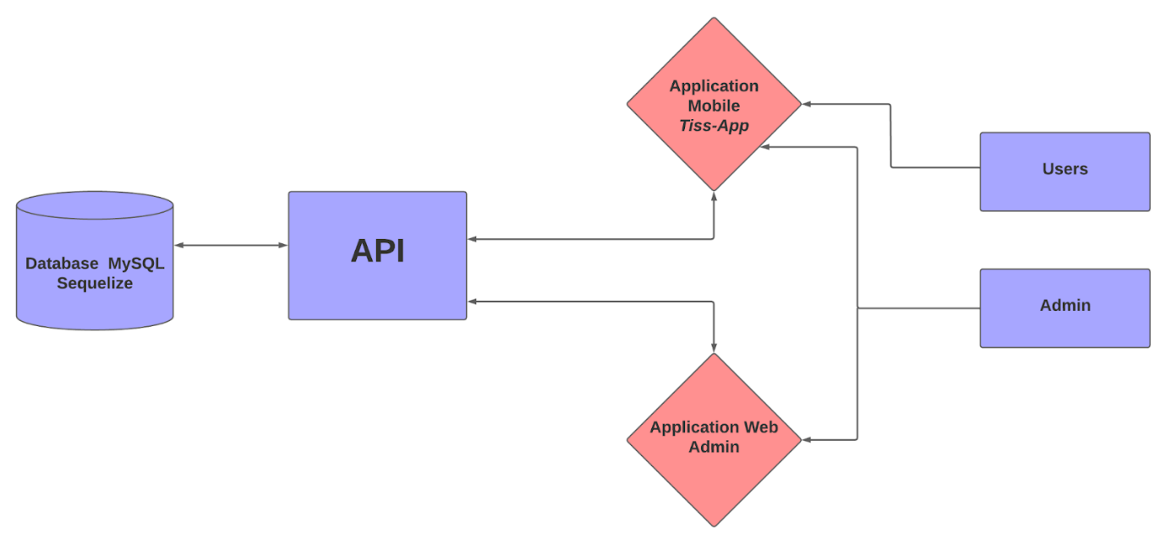
II. Construction du projet
Voici comment nous avons pensé notre architecture logicielle
Notes:
Insérer une image représentant l’une caractéristiques géographiques de votre pays.

Slide 9
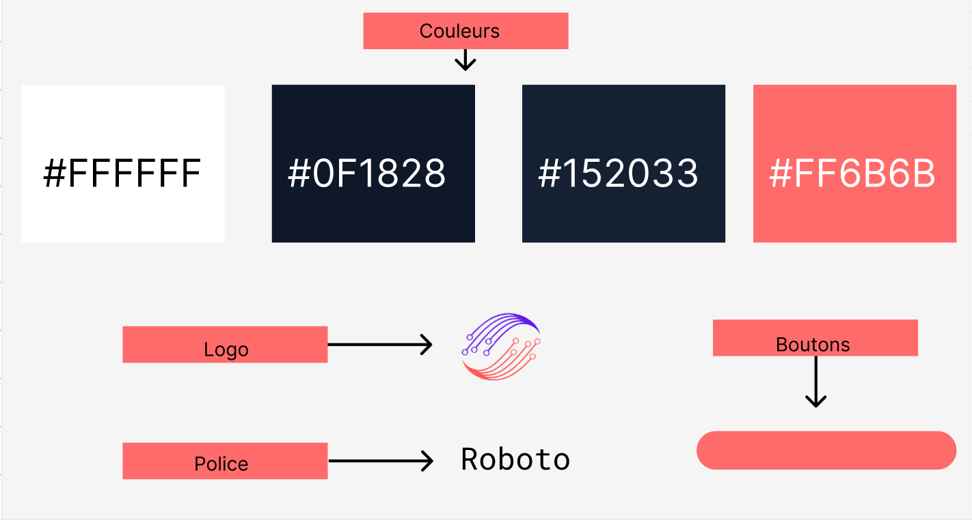
II. Construction du projet
La charte graphique définie les couleurs, la police et la typographie afin que notre application possède une identité visuelle propre.
Notes:
Insérer une image représentant l’une caractéristiques géographiques de votre pays.

Slide 10
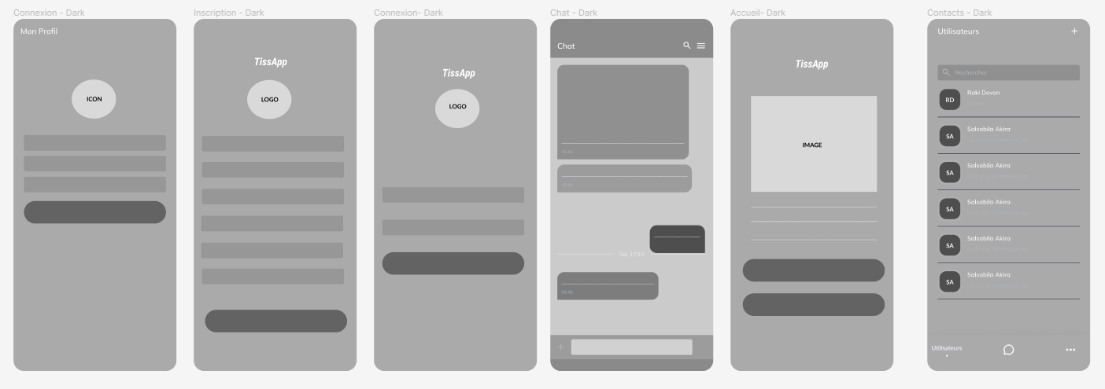
II. Construction du projet
Après notre charte graphique, nous avons établi un wireframe de notre application mobile afin de visualisé l’agencement de nos différents éléments sur nos pages.
Notes:
Insérer une image représentant l’une caractéristiques géographiques de votre pays.

Slide 11
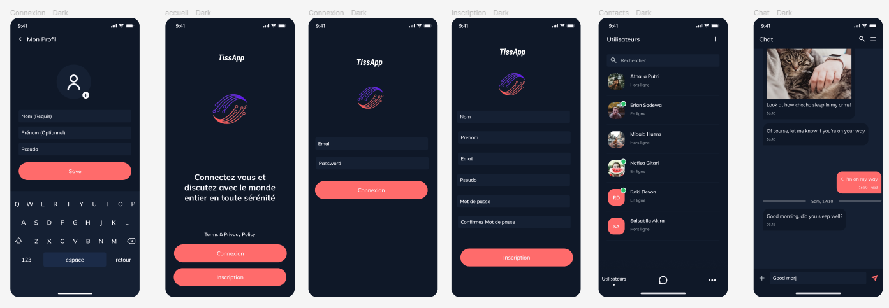
II. Construction du projet
Nous avons par la suite défini notre Wireframe en haute résolution à l’aide de notre charte graphique afin d’avoir un visuel encore plus clair sur notre projet
Notes:
Insérer une image représentant l’une caractéristiques géographiques de votre pays.

Slide 12







III. Technologie mis en place
Pour la réalisation du frontend de ce projet, j’ai utilisé le framework frontend React Native.
Dans ce projet, j’utilise aussi beaucoup d’outils de développement comme Postman pour les requêtes, NPM pour l’installation de plugins, VS Code, git hub
Le backend est développer avec Node.js et Express
J’utilise MySQL comme base de données relationnelle pour ce projet
Notes:
Insérez une image représentant une saison dans votre pays.

Slide 13
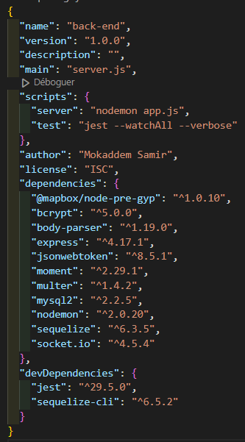
III. Technologie mis en place
Voici quelques dépendances liées au projet qui sont installer.
Le projet est mis en ligne sur github, il possède une documentation sous forme README afin de pouvoir effectuer son installation.
Notes:
Insérez une image représentant une saison dans votre pays.

Slide 14
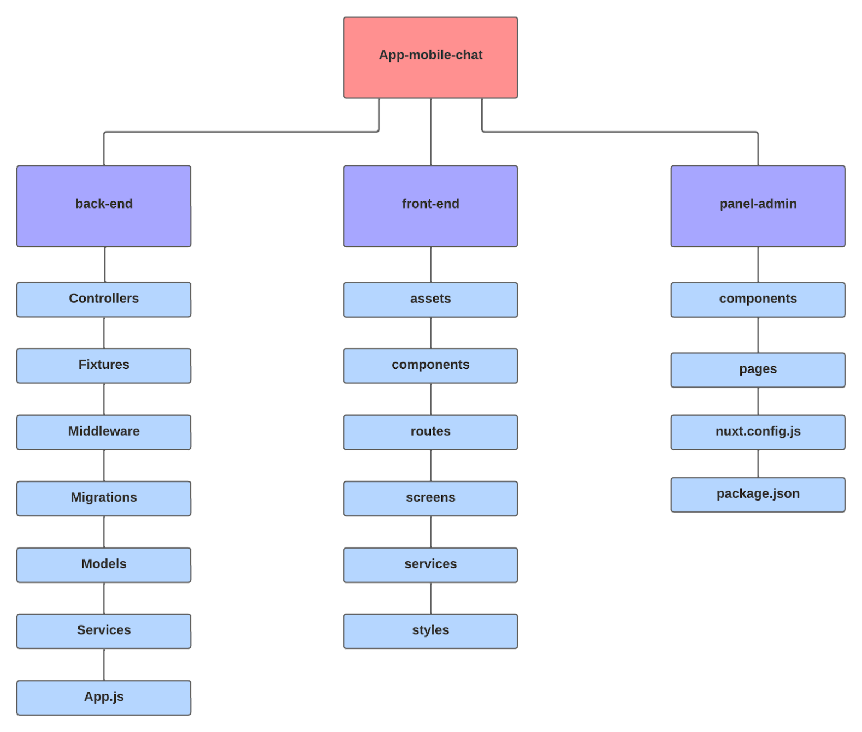
IV. arborescence du projet
Pour la partie frontend on retrouve ici la construction de notre application mobile
Dans le backend on retrouve notre api, Il y a logique de nos routes, controller etc.
Pour la partie admin on retrouve une application web qui permet de faire la gestion de notre application mobile
Voici l’arborescence du projet, on peut observer les différents fichiers et dossiers qui sont essentiels à sa réalisation, permettant ainsi une organisation claire et structurée des ressources.
Notes:
Insérez ici une image représentant une tradition ou une coutume de votre pays.

Slide 15

V. Construction du frontend
J’ai choisi l’utilisation du framework react-native pour la réalisation du frontend car il est très performant dans son exécution, il est perçu comme rapide selon la plupart des utilisateurs.
La syntaxe de l’écriture de son code est aussi d’une grande simplicité.
Notes:
Insérez une image d’un animal et/ou d’une plante typique de votre pays.

Slide 16
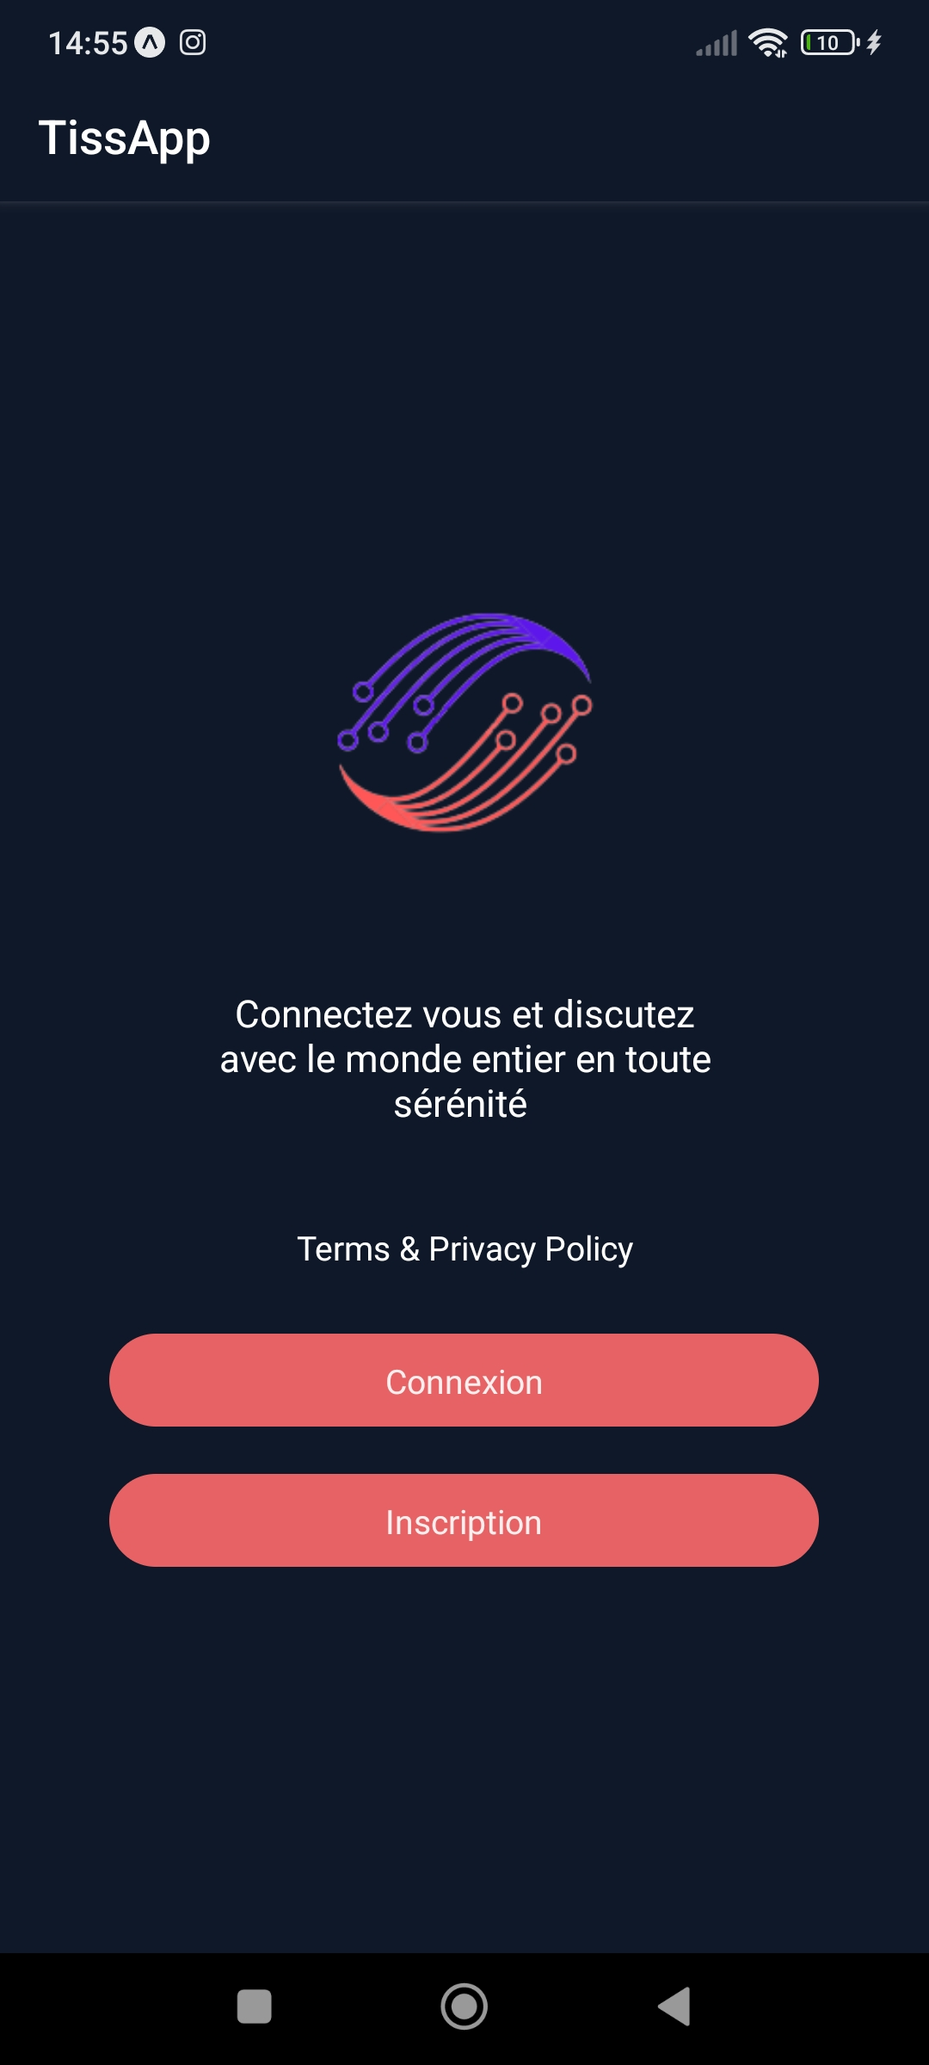
V. Construction du frontend
Lorsqu’un utilisateur arrive sur notre application mobile, il tombe sur la page d’accueil.
Notes:
Insérez une image d’un animal et/ou d’une plante typique de votre pays.

Slide 17
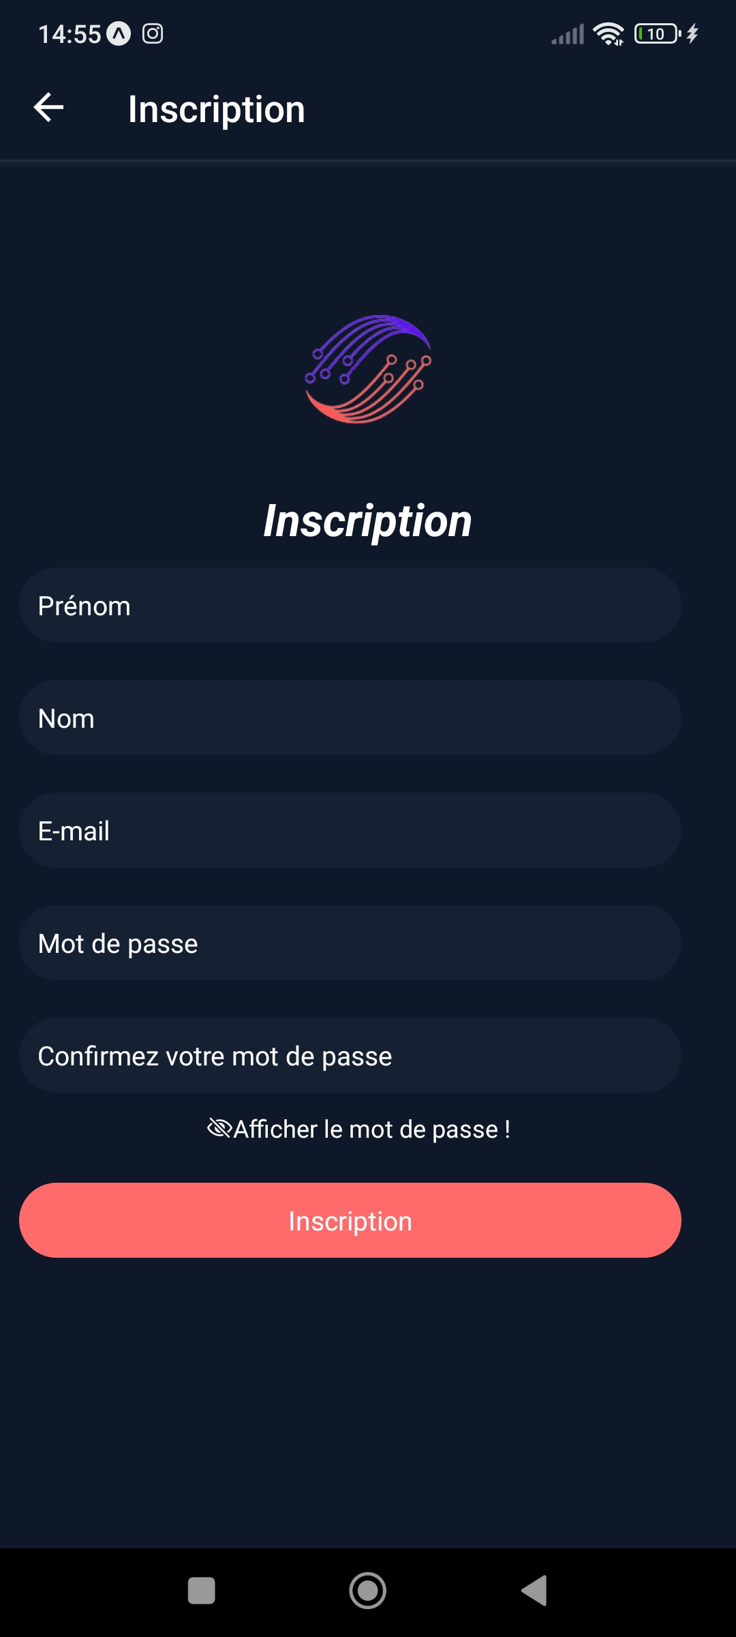
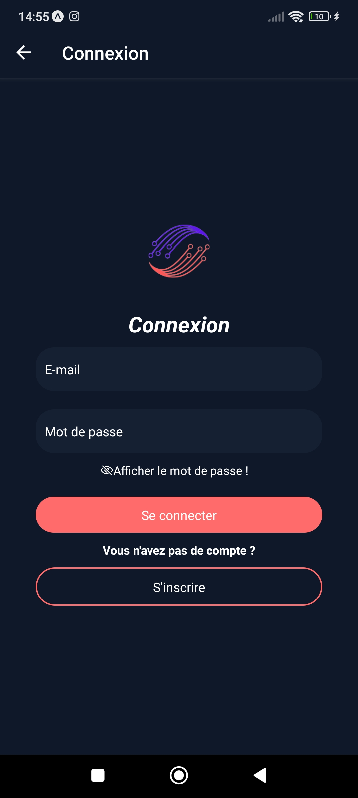
V. Construction du frontend
L’utilisateur pourra s’inscrire ou se connecter à notre application mobile
Notes:
Insérez une image d’un animal et/ou d’une plante typique de votre pays.

Slide 18
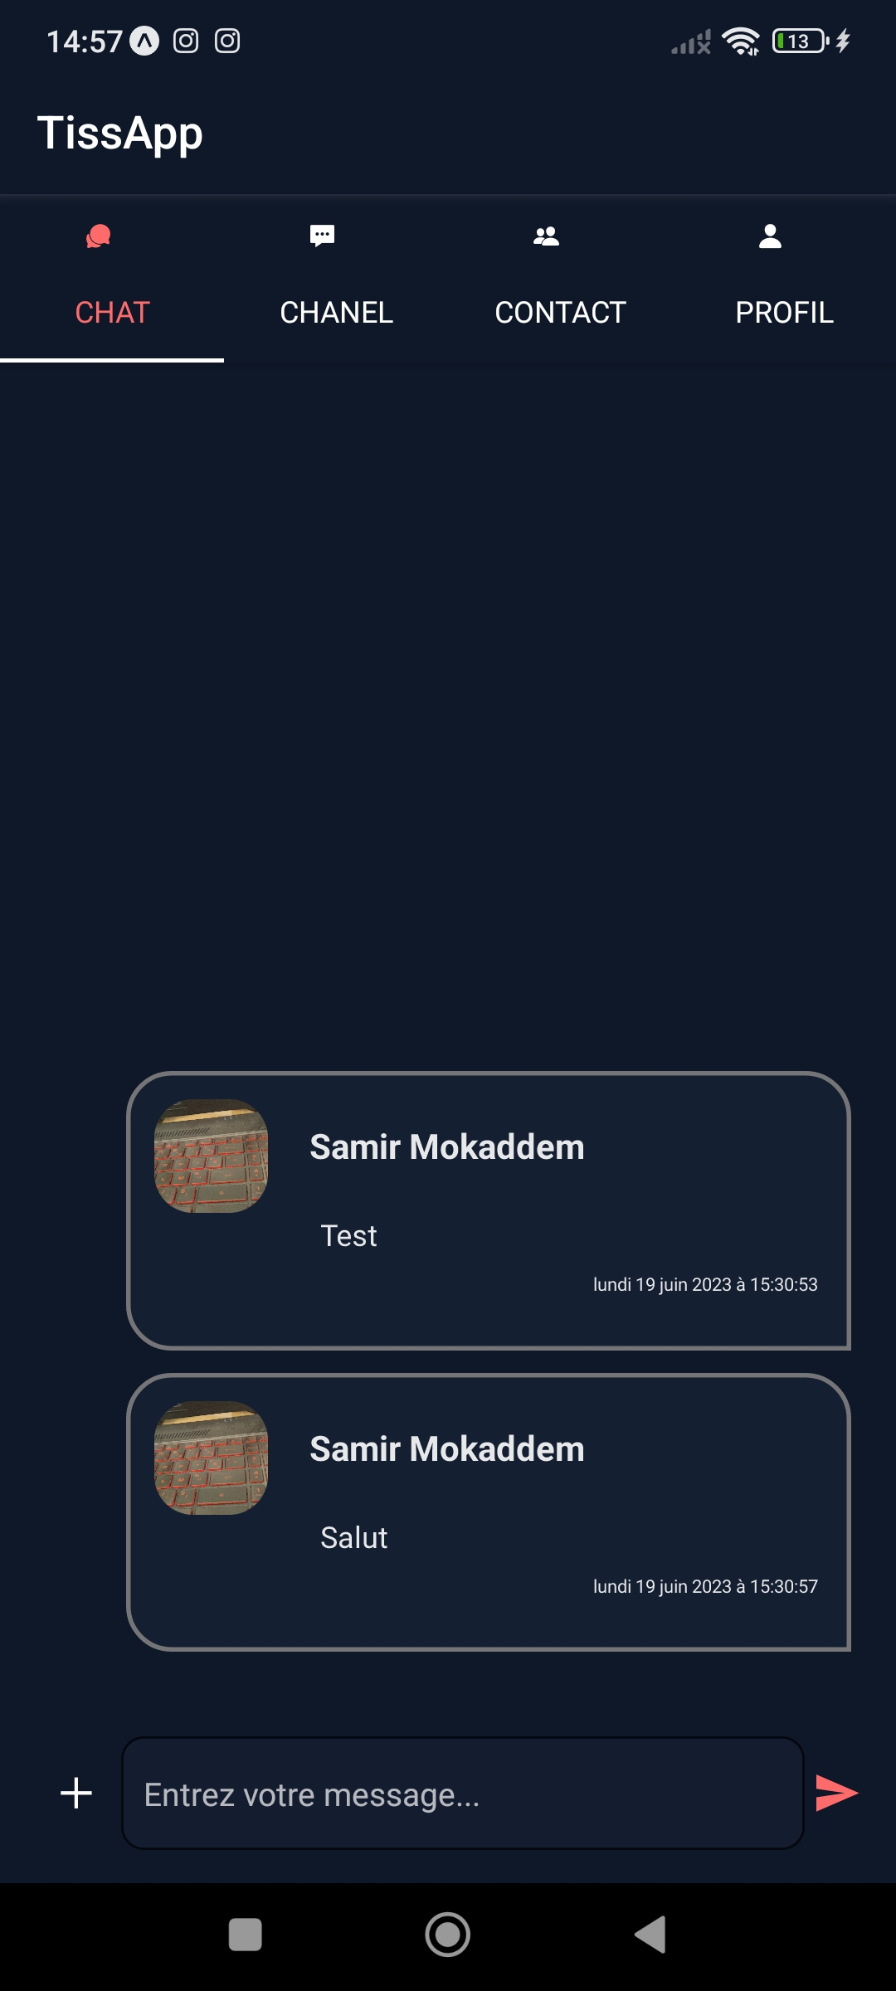
V. Construction du frontend
Une fois l’inscription faites l’utilisateurs arrivera sur le chat général de l’application.
Il aura accès à une tab navigation afin de naviguer dans l’application mobile
Notes:
Insérez une image d’un animal et/ou d’une plante typique de votre pays.

Slide 19

V. Construction du frontend
Création d’un component en react
Notes:
Insérez une image d’un animal et/ou d’une plante typique de votre pays.

Slide 20
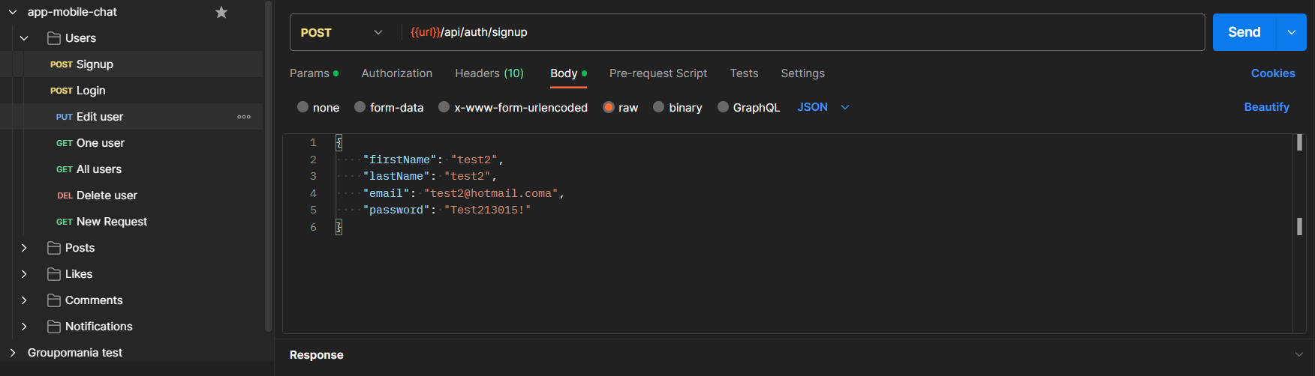
VI. Implémentation du backend
Une fois la logique de mon back-end fini, je vais pouvoir tester les requêtes HTTP, j’utilise l’outils POSTMAN afin de vérifier que celles-ci fonctionnent bien.
Notes:
Ajoutez des points clés de l’histoire de votre pays dans cette chronologie.

Slide 21
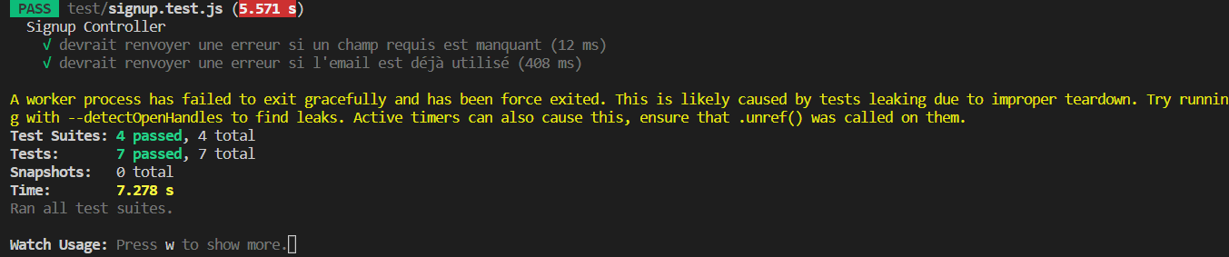
VI. Implémentation du backend
Le package Jest, pour tester la logique de mes fonctions.
Notes:
Ajoutez des points clés de l’histoire de votre pays dans cette chronologie.

Slide 22
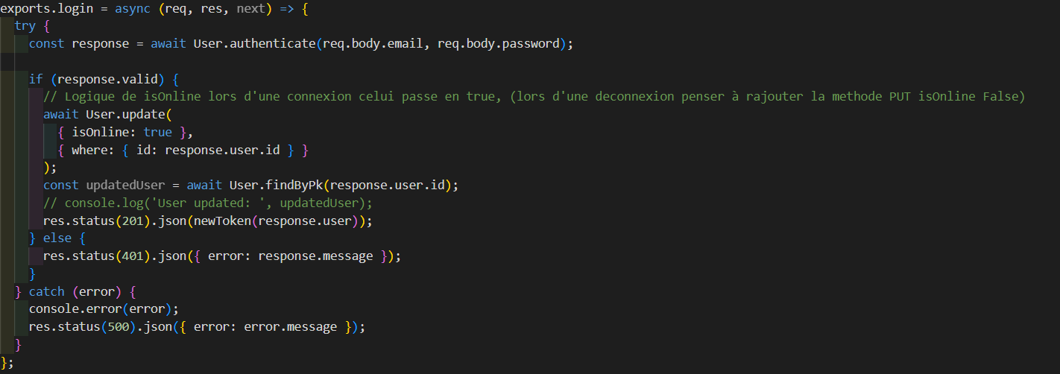
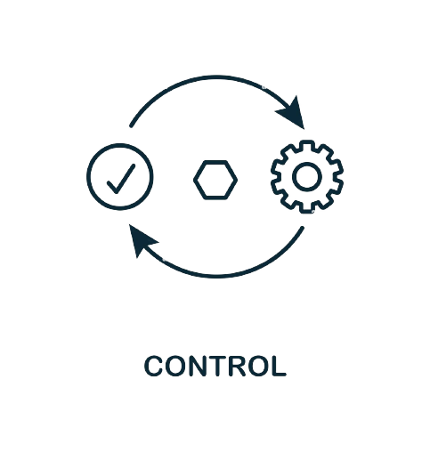
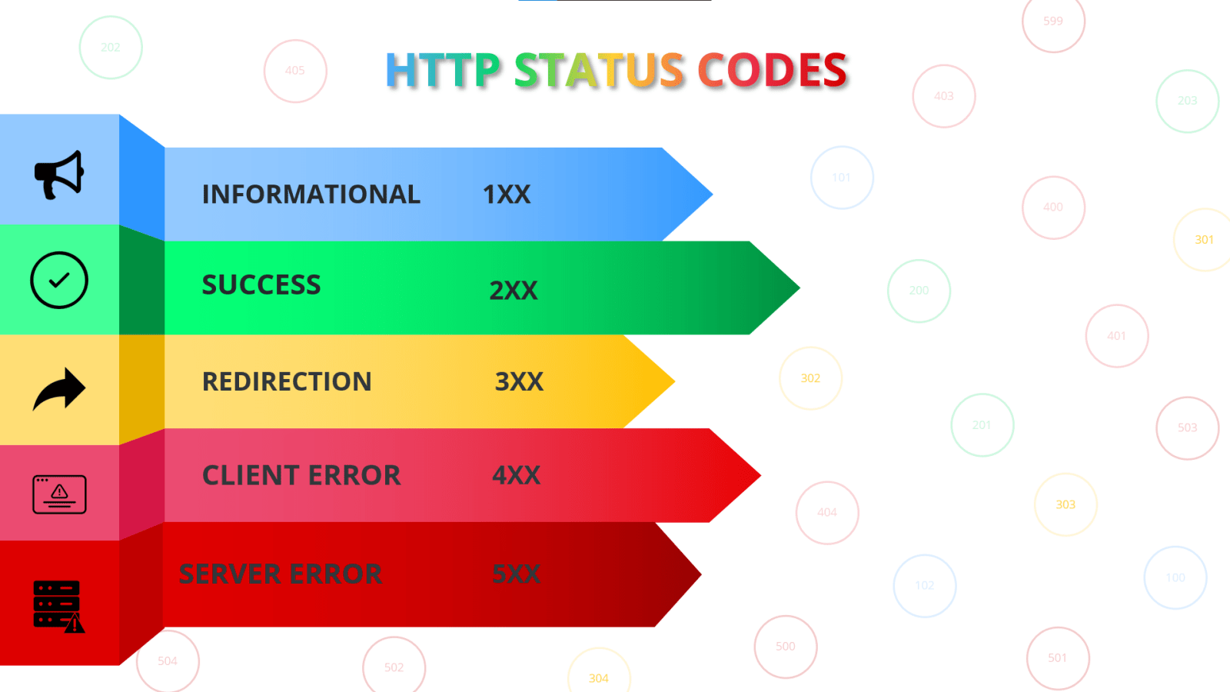
VI. Implémentation du backend
Controller
Notes:
Ajoutez des points clés de l’histoire de votre pays dans cette chronologie.

Slide 23
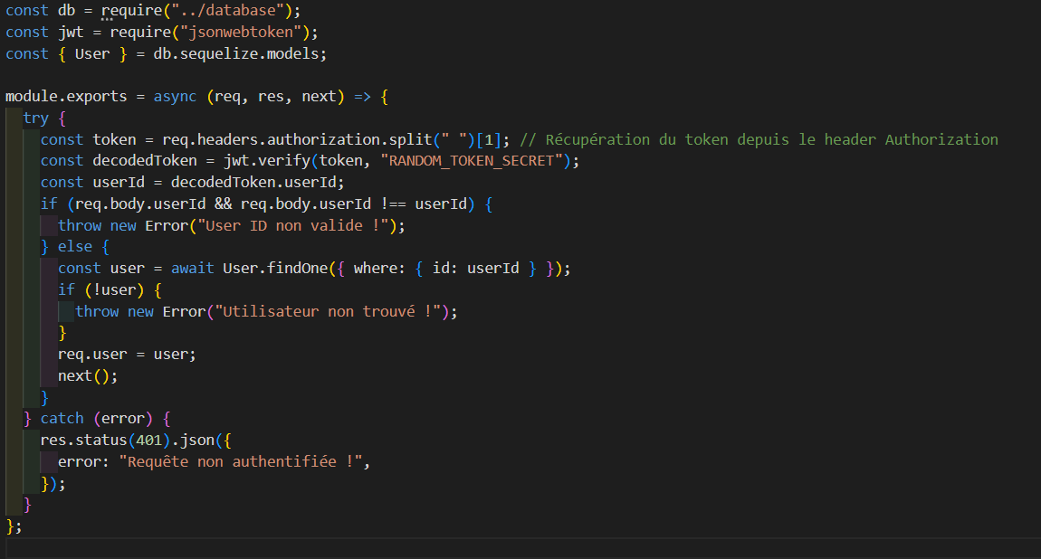

VI. Implémentation du backend
Token
Notes:
Ajoutez des points clés de l’histoire de votre pays dans cette chronologie.

Slide 24

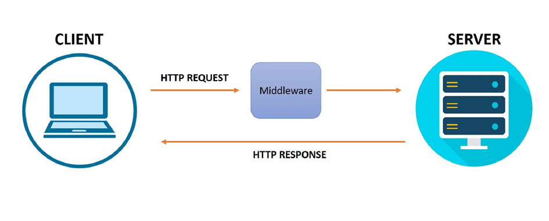
VI. Implémentation du backend
Middleware
Notes:
Ajoutez des points clés de l’histoire de votre pays dans cette chronologie.

Slide 25
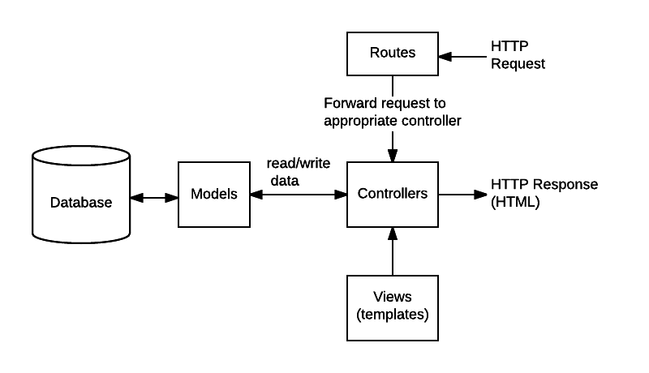
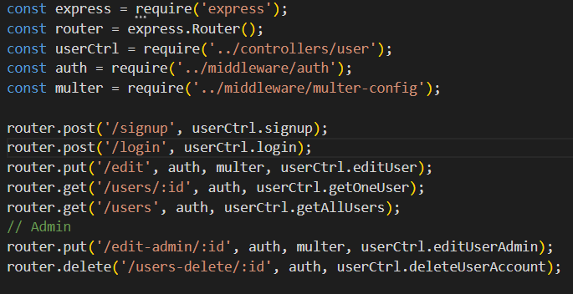
VI. Implémentation du backend
Router
Notes:
Ajoutez des points clés de l’histoire de votre pays dans cette chronologie.

Slide 26
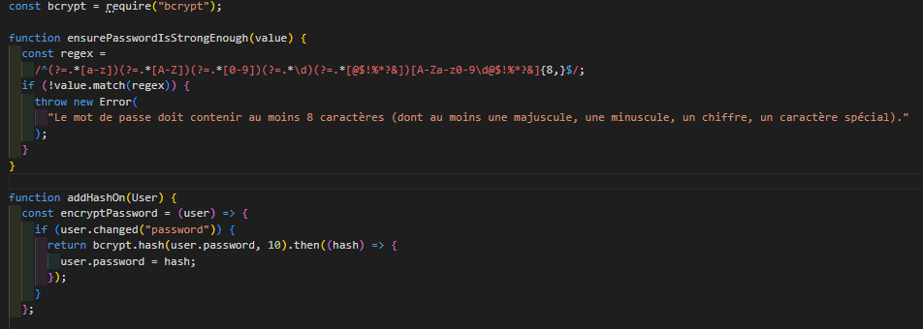

VI. Implémentation du backend
Afin de sécurisée les données des utilisateurs dans la base de données, j’utilise les packages Bcrypt afin de rendre le mot de passe irrécupérable dans la base de données.
Notes:
Ajoutez des points clés de l’histoire de votre pays dans cette chronologie.

Slide 27

VII. Implémentation DU PANEL-ADMIN
Pour la création de mon panel-admin j’ai choisi Nuxt.js un framework basé sur Vue.js.
Ce framework offre une architecture solide et offre des fonctionnalités avancées comme le routage automatique.
Notes:
Ajoutez des points clés de l’histoire de votre pays dans cette chronologie.

Slide 28


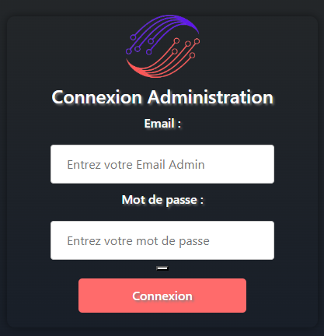
VII. Implémentation DU PANEL-ADMIN
Une fois dans l’application web, les administrateurs doivent se connecté avec une connexion sécurisée. Ils doivent être validé en tant qu’Admin = True pour se connecter.
Notes:
Ajoutez des points clés de l’histoire de votre pays dans cette chronologie.

Slide 29
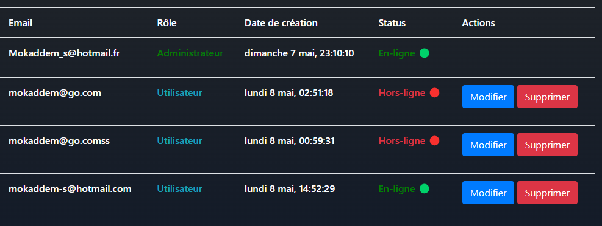
VII. Implémentation DU PANEL-ADMIN
L’administrateur pourra avoir accès à une liste d’utilisateur et de pouvoir effectuer des changements de ceux-ci.
Notes:
Ajoutez des points clés de l’histoire de votre pays dans cette chronologie.

Slide 30

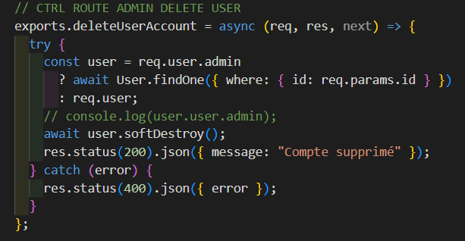
VII. Implémentation DU PANEL-ADMIN
Exemple d’une requête administrateur admin true
Notes:
Ajoutez des points clés de l’histoire de votre pays dans cette chronologie.

Slide 31
VII. Implémentation DU PANEL-ADMIN
Exemple d’une requête administrateur admin true
Notes:
Ajoutez des points clés de l’histoire de votre pays dans cette chronologie.

Slide 32

VIII. Présentation du projet
Notes:
Insérez une image du chef d’État de votre pays.

